Slide 1
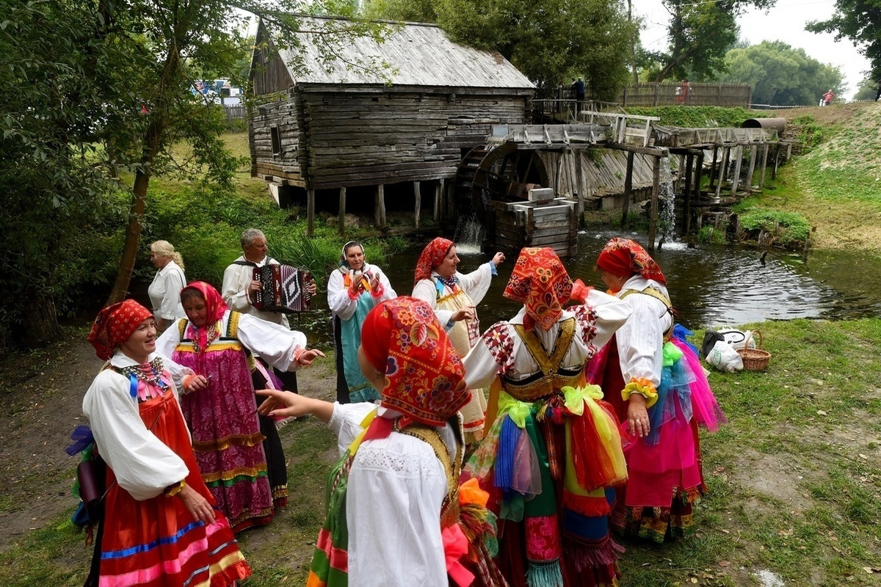
ПРАЗДНИКИ, ТРАДИЦИИ И ОБЫЧАИ в КУРСКОМ КРАЕ

Slide 3
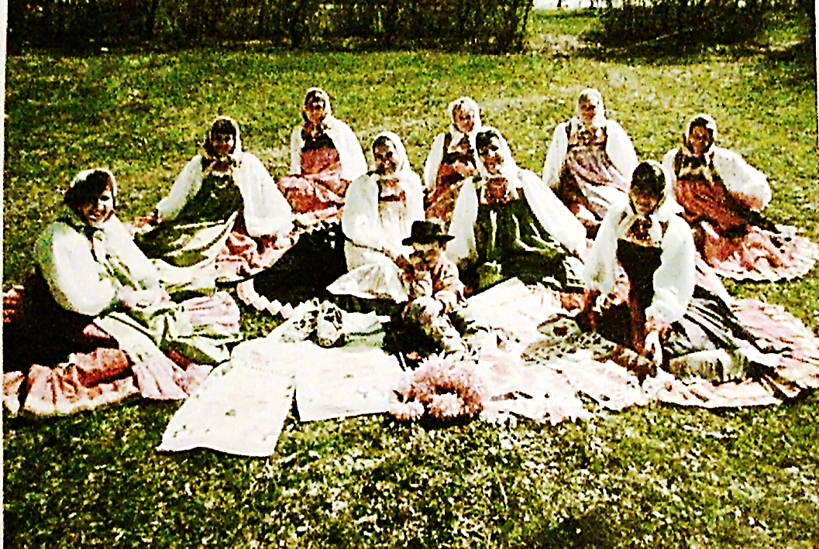
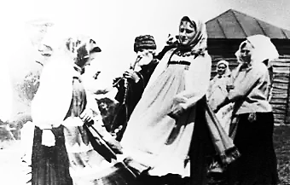
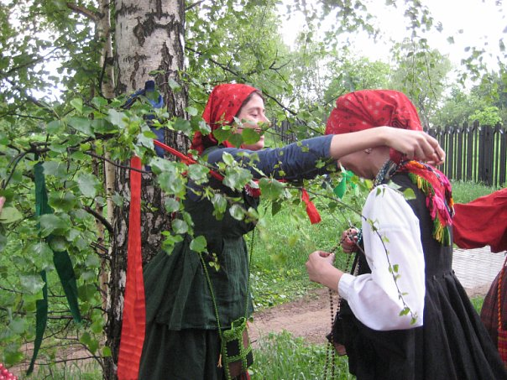
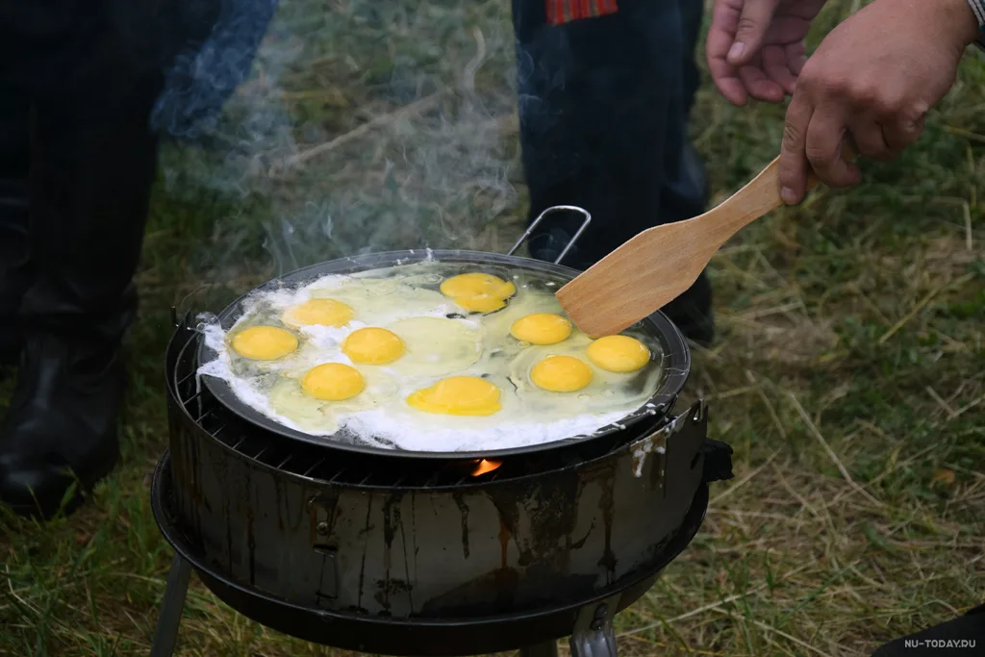
МАРГОСКИ

Slide 4
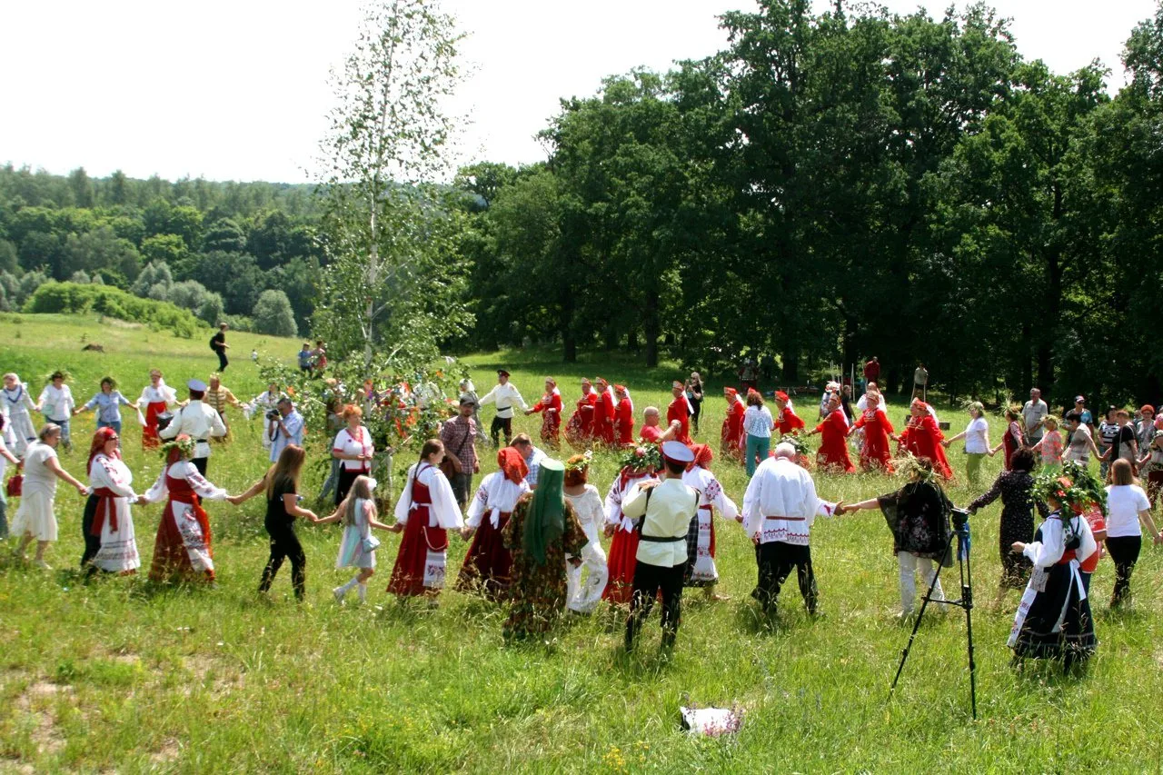
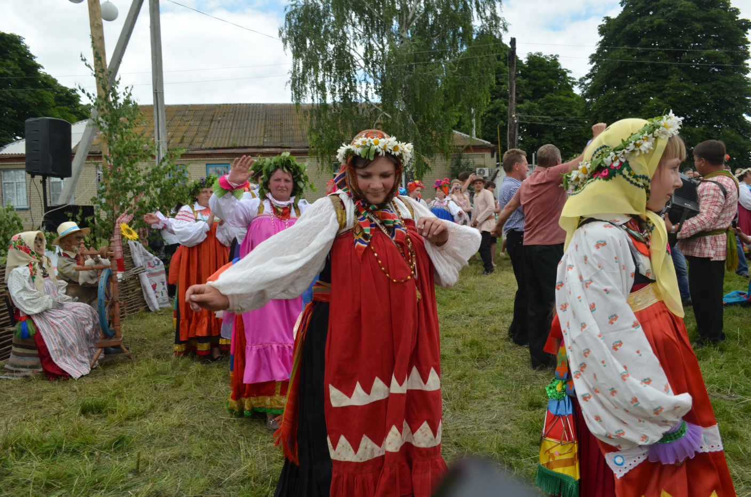
ТРОИЦА

Slide 5
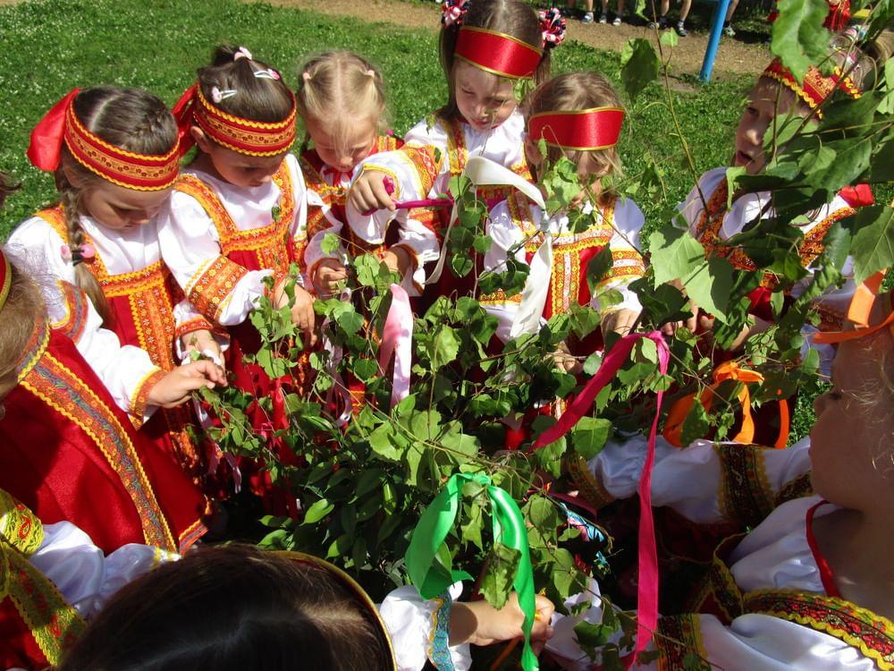
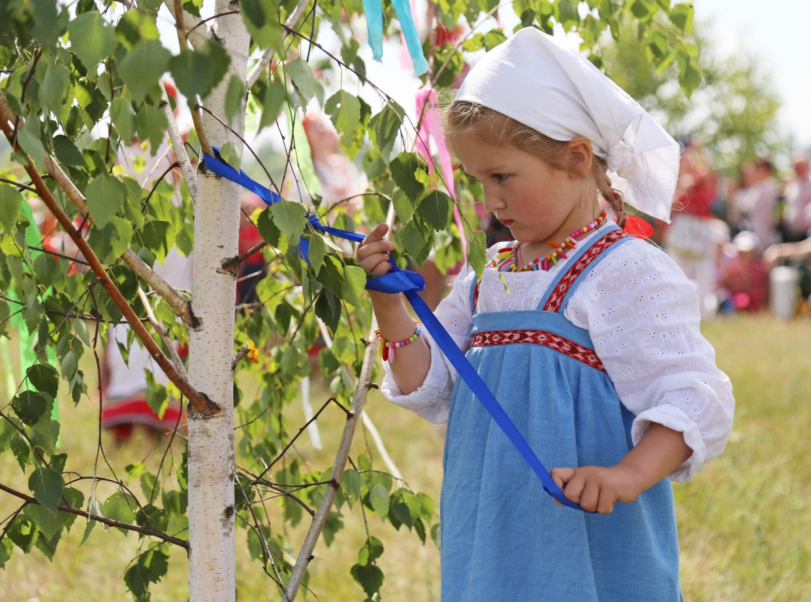
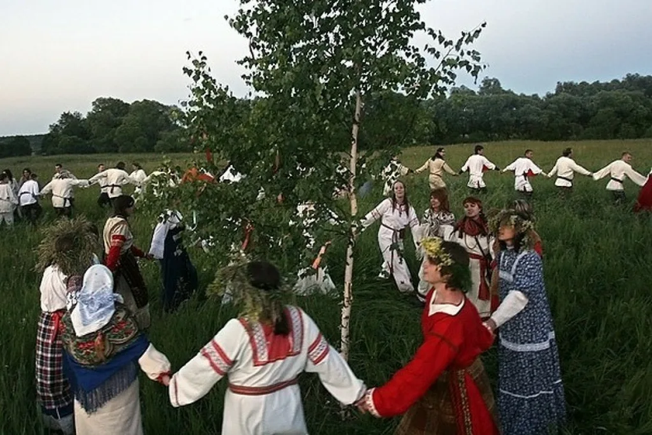
ТРОИЦА

Slide 6
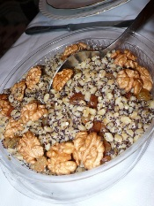
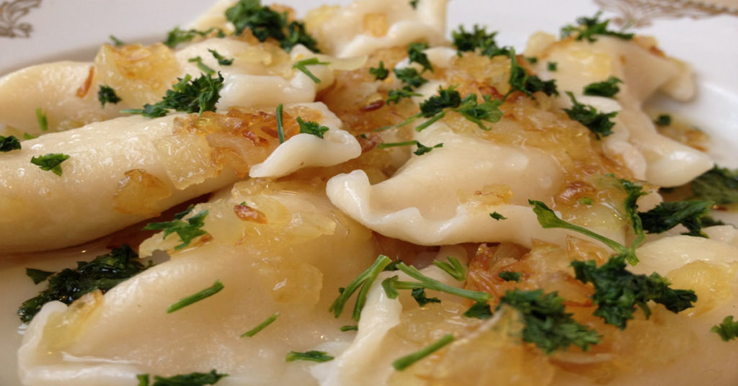
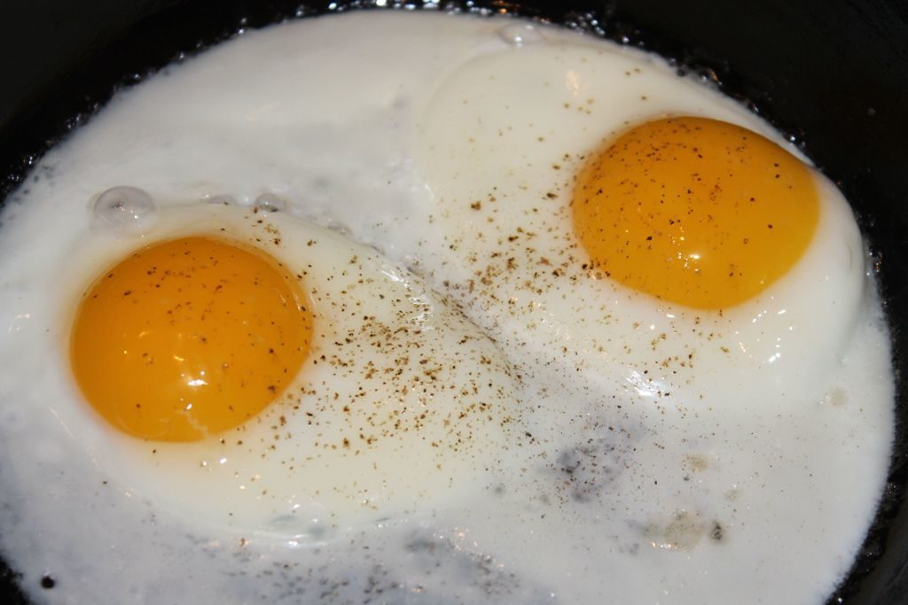
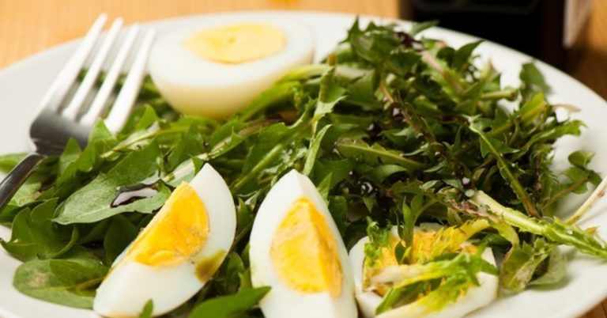
ПРАЗДНИЧНЫЙ СТОЛ НА ТРОИЦУ
КУТЬЯ ПШЕНИЧНАЯ
ВАРЕНИКИ
ЯИЧНИЦА ИЗ ДВУХ ЯИЦ
САЛАТ ИЗ ЛИСТЬЕВ ОДУВАНЧИКА

Slide 7
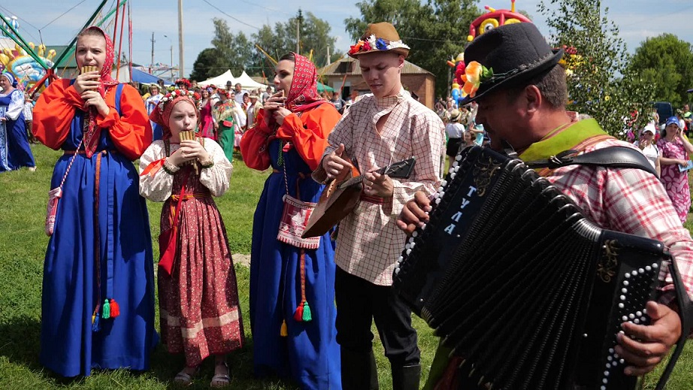
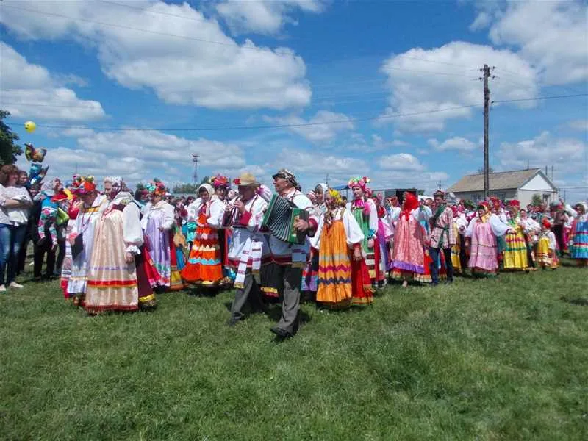
ЛЕВАДА

Slide 8
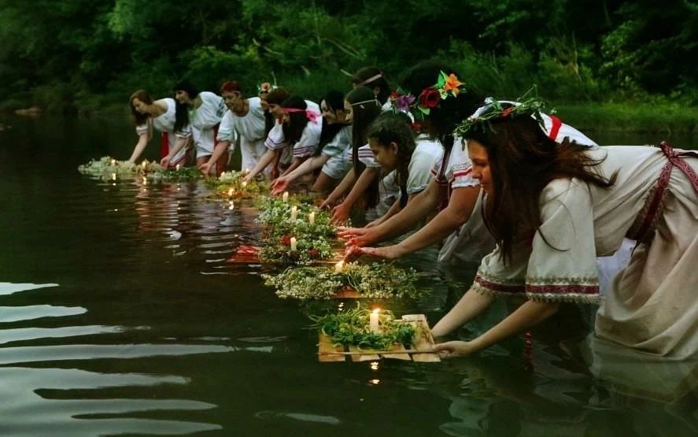
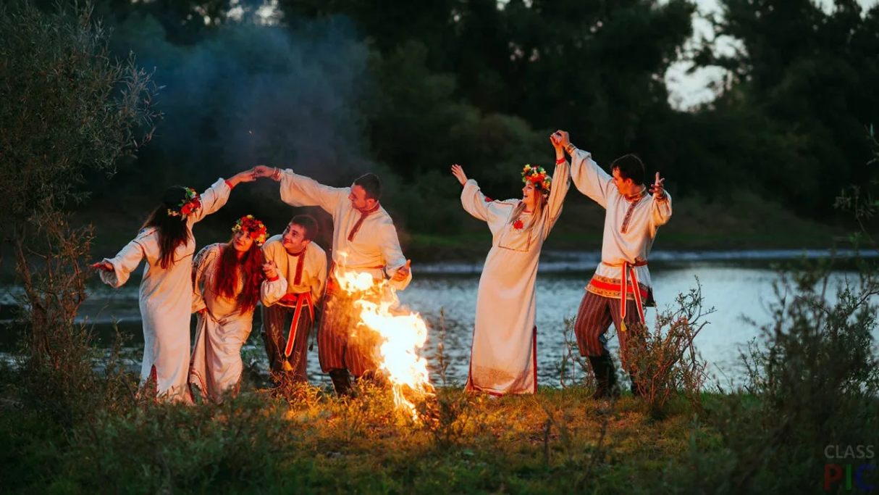
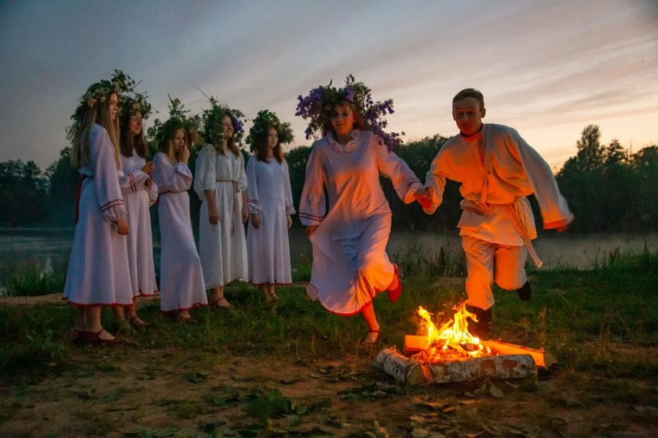
ПРАЗДНИК ИВАНА КУПАЛЫ

Slide 9
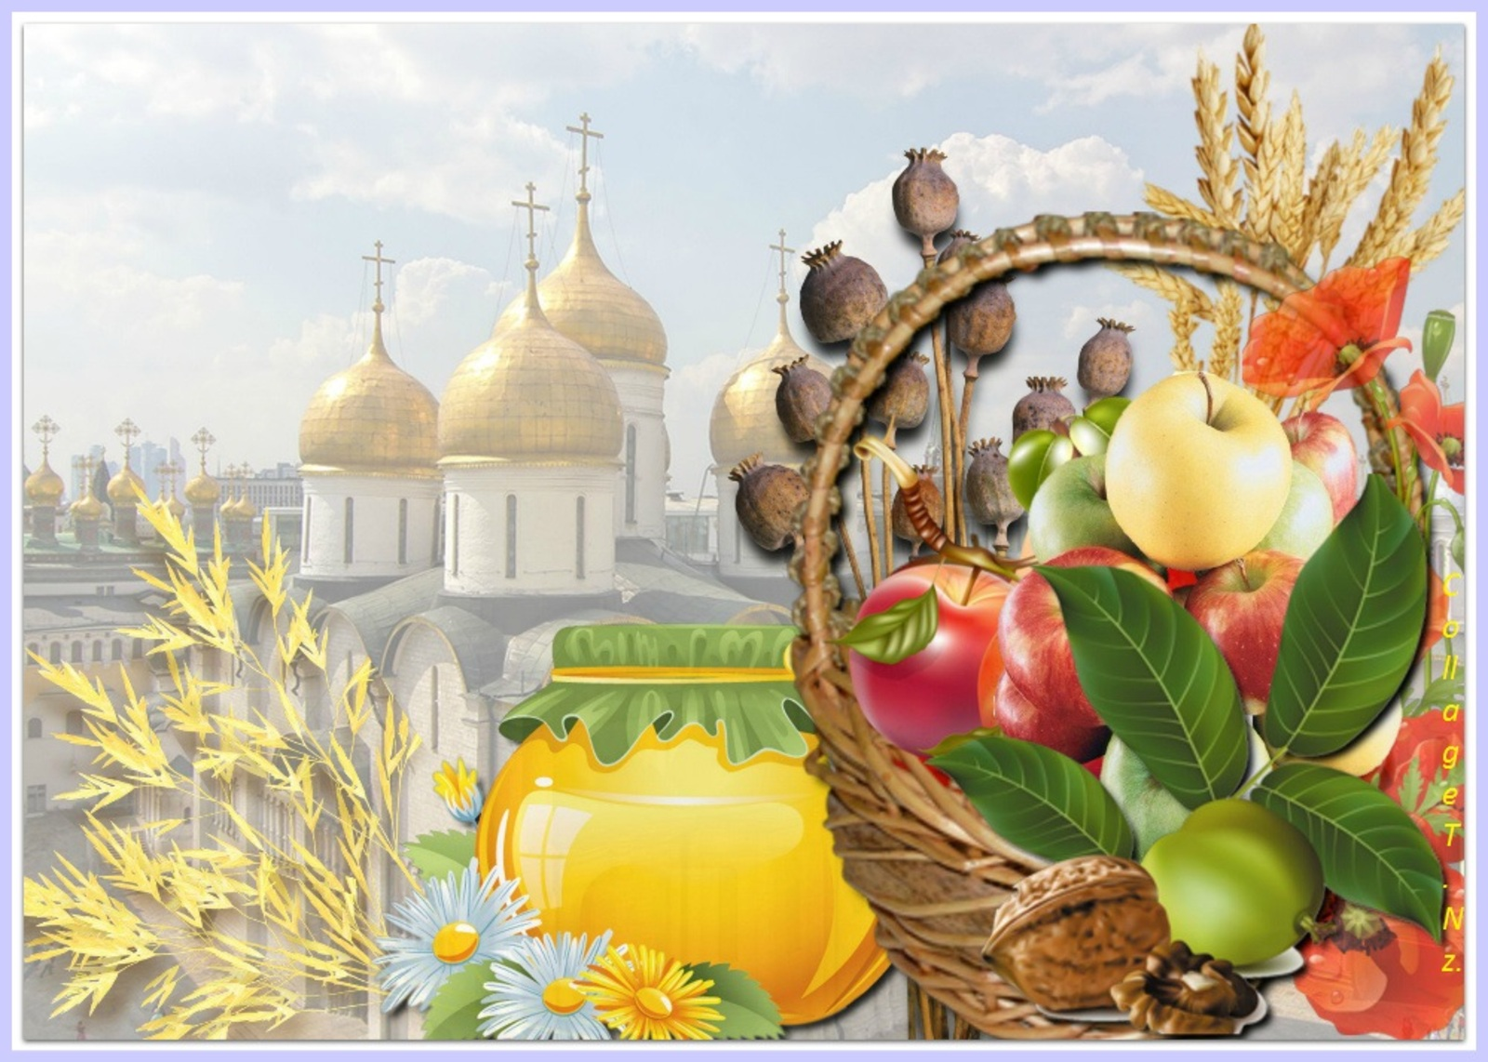
ТРИ СПАСА АВГУСТА: МЕД, ЯБЛОКИ, ОРЕХИ (ХЛЕБ)

Slide 10
ТРИ СПАСА АВГУСТА: МЕД, ЯБЛОКИ, ОРЕХИ (ХЛЕБ)
Три Спаса августа: медовый, яблочный и ореховый (хлебный). Они посвящены сбору урожая.
В день Медового Спаса (14 августа) верующие приходят в храм, чтобы освятить мёд.
Яблочный Спас отмечают 19 августа. Он совпадает с праздником Преображения Господня, а по народному календарю – с проводами лета. По традиции до этого дня не едят яблоки и блюда из них.
Ореховый Спас отмечают 29 августа. К этому дню вызревают орехи. Второе его название – Хлебный Спас. По традиции в этот день заканчивается уборка хлебов и печется первый каравай из муки нового урожая.

Slide 11
